Slide 1
数学建模步骤
--真题分析
信息与通信工程学院 姚迎奥

Slide 2
1.1 数学建模步骤
包括但不限于以下步骤
第五步
第四步
写作
第三步
灵敏度检验
第二步
编程求解(略)
第一步
建模
审题

Slide 3
1.2 审题
以2020 ICM Problem E: Drowning in Plastic为例
(1)
建立模型题--读不懂题？
找关键词(e.g., 影响因素，目标…)
对关键词进行解释(定义+例子)
例子的选取 -> 模型的自变量
有引用—查资料
抓主要矛盾
便于量化建模
塑料袋
泡沫制品
垃圾来源
对关键词进行扩展(常识+查阅资料)
回收
模型
垃圾的最大容纳量
处理垃圾的方式
填埋
焚烧
不可控方式
垃圾污染现状

Slide 4
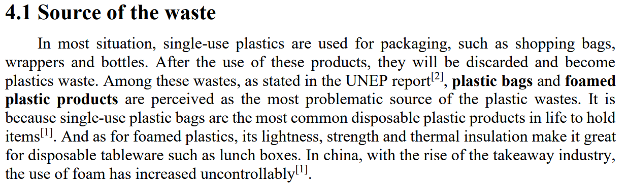
1.2 审题
以2020 ICM Problem E: Drowning in Plastic为例
(1)
塑料袋
泡沫制品
例子的选取 -> 模型的自变量
有引用—查资料
垃圾来源

Slide 5
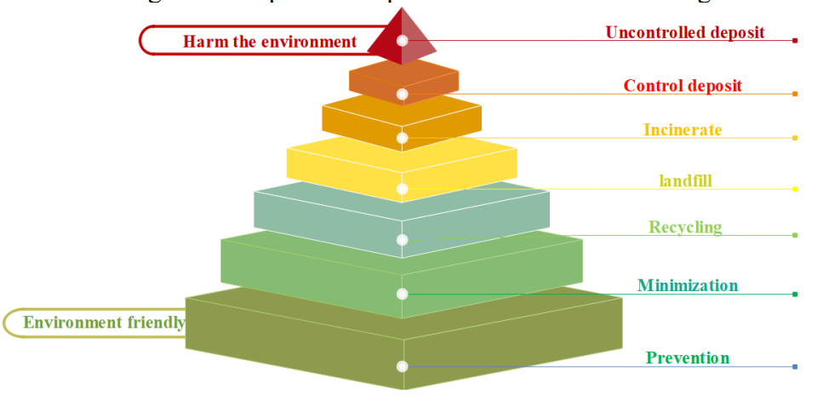
1.2 审题
以2020 ICM Problem E: Drowning in Plastic为例
(1)
例子的选取 -> 模型的自变量
抓主要矛盾
便于量化建模
回收
处理垃圾的方式
填埋
焚烧
不可控方式

Slide 6
1.2 审题
以2020 ICM Problem E: Drowning in Plastic为例
(2)
建立模型题--题目不好理解？或有歧义
知乎×
反复读题，联系上下文，相信自己
写作中：呈现出是怎么理解的(fact)，为什么这么理解(why)
垃圾来源
地区政策
每一个fact后面，都有一个why
塑料替代品
模型
实际上垃圾能减少多少
塑料对人们生活的影响
政策有效性

Slide 7
1.2 审题
以2020 ICM Problem E: Drowning in Plastic为例
(3)
应用模型题—如何用对模型/算法；解释模型
多积累关键词，熟悉算法分类并建立联系
set a target for -> 预测算法; 主成分分析…
量化！量化！量化！用数字说话！E.g., 影响
模型
未来垃圾量的目标
生活方式
到达目标带来的影响
环境
塑料行业

Slide 8
1.2 审题
以2020 ICM Problem E: Drowning in Plastic为例
(4)
拓展模型题—如何进行学科交叉
仔细查阅资料，弄清概念
悉心听取队友意见
塑料垃圾成因
讨论成因
地区不同
不同
(不平等)
塑料垃圾影响
解决方案

Slide 9
1.2 审题
以2020 ICM Problem E: Drowning in Plastic为例
(5)
总结模型题– 需要写什么？
关键词，限制要求
联系之前模型的结论，避免独立
塑料垃圾目标
2页Memo
达到目标的时间线
达到目标的时间线
影响达到目标快慢的因素

Slide 10
1.3 建模
以2020 ICM Problem E: Drowning in Plastic为例
(1)
基础模型
资料文献的模型，先搞懂文献基本思路，再结合题目建模
对一个模型本身进行充分分析与挖掘
是第二个问模型的基础，由简到繁，步步为营
脚踏实地，不要为了建模而建模。避免在这个阶段套模型

Slide 11
1.3 建模
以2020 ICM Problem E: Drowning in Plastic为例
(1)
基础模型
如何对待资料文献？
资料文献不会提供答案，只是提供一个方向和出发点！-- 评委出题时有意为之
以2016287论文为例
从文献得到的信息
-> Concepts: 环境承载力(EBC)和环境承载量(EBQ)
当EBC>EBQ，环境自身无法恢复受到的损害。
对我们的帮助
模型
垃圾的最大容纳量
当EBC=EBQ

Slide 12
1.3 建模
以2020 ICM Problem E: Drowning in Plastic为例
(1)
基础模型
我们还需要做什么？
不可控方式
量化例子
定义/量化环境承载力
文献
想象力/常识
通过分类简化问题
焚烧
回收
填埋
通过分类来拆解问题
大气承载力
塑料袋
先定性再定量
环境承载力
水资源承载力
泡沫制品
土壤承载力

Slide 13

1.3 建模
以2020 ICM Problem E: Drowning in Plastic为例
(1)
基础模型
塑料袋量
大气环境承载量
苯环化合物
泡沫制品
塑料袋
PVC焚烧
大气承载力
泡沫制品
焚烧产生二噁英的比例
被焚烧的塑料的比例
有害气体量
e.g, 二噁英，苯环化合物
如何得到公式中的变量值？
化学方程式
统计数据

Slide 14

1.3 建模
以2020 ICM Problem E: Drowning in Plastic为例
(1)
基础模型
塑料袋
不可控方式
水资源承载力
水资源环境承载量
塑料袋量
泡沫制品
泡沫制品
海洋塑料碎片量
被丢进海洋的塑料垃圾的比例

Slide 15

1.3 建模
以2020 ICM Problem E: Drowning in Plastic为例
(1)
基础模型
塑料袋量
土壤环境承载量
双酚A
泡沫制品
塑料袋
PVC填埋
土壤承载力
泡沫制品
填埋产生领苯二甲酸酯的比例
被填埋的塑料的比例
邻苯二甲酸酯，双酚A的量
如何得到公式中的变量值？
化学方程式
统计数据

Slide 16
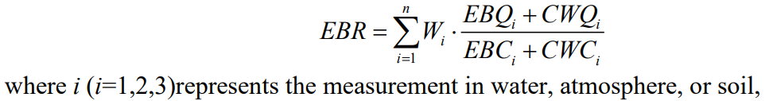
1.3 建模
以2020 ICM Problem E: Drowning in Plastic为例
(1)
基础模型
最后一步，整合模型
各部分的新增的环境承载量+各部分的当前环境承载量
未来一段时间的环境承载率 =
各部分的新增的环境承载力+各部分的当前环境承载力

Slide 17
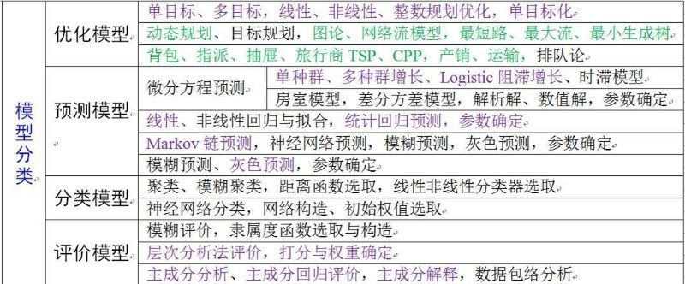
1.3 建模
以2020 ICM Problem E: Drowning in Plastic为例
(2)
应用模型
熟悉常用模型及求解算法，重要的可整理代码，分类便于查看 →基本功
切忌套模型！要将自己的主模型与应用模型相对应
目标对应
输入输出对应->能用总结的模型求解
同一大类有很多方法，每种方法有各自的优缺点，要适当选择并在写作中加以说明！
举例：…set a target for the minimal achievable level of global waste of single-use or disposable plastic products…
未来垃圾量的目标

Slide 18
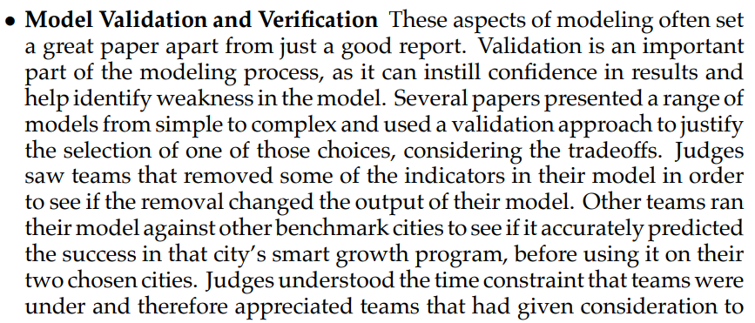

1.4 灵敏度分析
以2020 ICM Problem E: Drowning in Plastic为例
(1)
模型检验
美赛评委非常看重但是绝大部分人极易忽视的一点！
实例验证。E.g., 将某个地区的数据对比由模型得出的结果->验证模型的有效性
特殊情况分析。E.g., 单独考虑; 适用范围…
观察输出随输入的变化(检验噪声的影响/灵敏度分析)；直接给输入加噪声
模仿机器学习中的验证方法，E.g., 交叉验证…
好论文会从多个角度去验证模型的有效性和健壮性。
平时看论文多总结其他人是怎么验证的，积累

Slide 19
1.5 写作
以2020 ICM Problem E: Drowning in Plastic为例
最为重要的环节！没有之一
(1)
语言表达
常用连词，术语（网上有整理好的资料，自己也可以多整理）
e.g., since…; based on…; as shown in ….
直接写英文还是先写中文再翻译？
推荐先写中文再翻译(推荐Google翻译)，再自己修改！
一些原则
出现图/表，一定前后都要对图表进行解释->从图中得到什么信息，为什么要展示这个图
多解释原因。每一个fact都有reason！
多有必要地引用

Slide 20
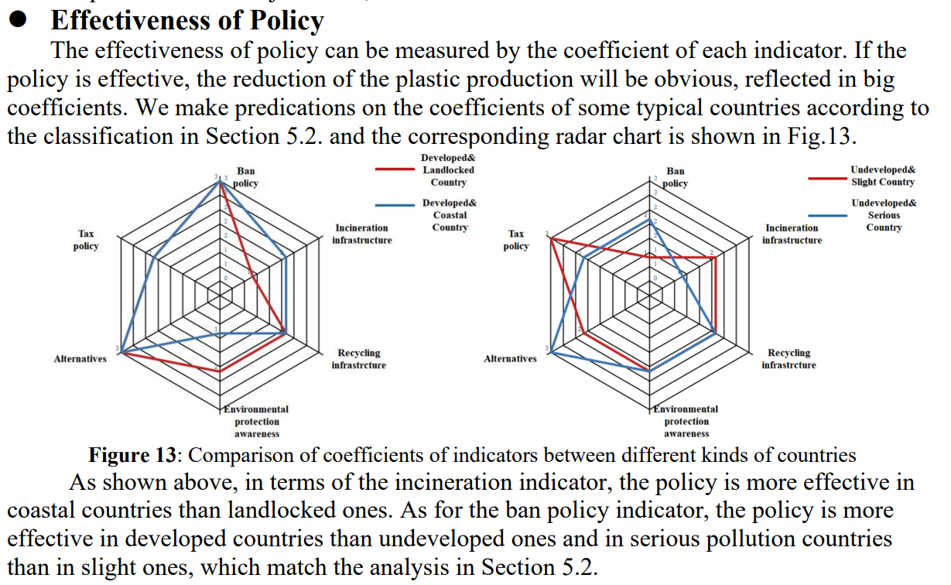
1.5 写作
最为重要的环节！没有之一
以2020 ICM Problem E: Drowning in Plastic为例
(1)
语言表达
出现图/表，一定前后都要对图表进行解释->从图中得到什么信息，为什么要展示这个图

Slide 21
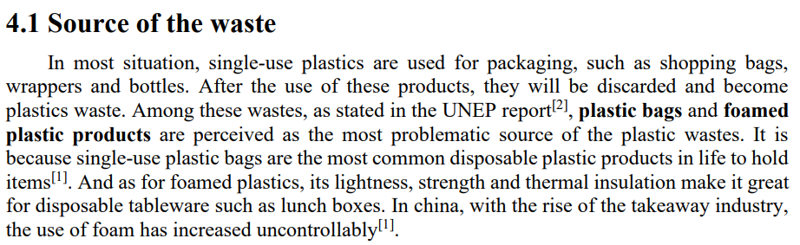

1.5 写作
最为重要的环节！没有之一
以2020 ICM Problem E: Drowning in Plastic为例
(1)
语言表达
多解释原因 ，每一个fact都有reason
多有必要地引用

Slide 22
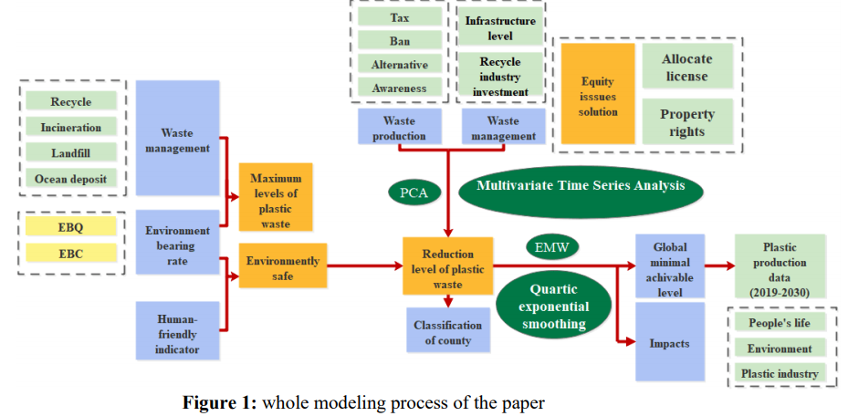
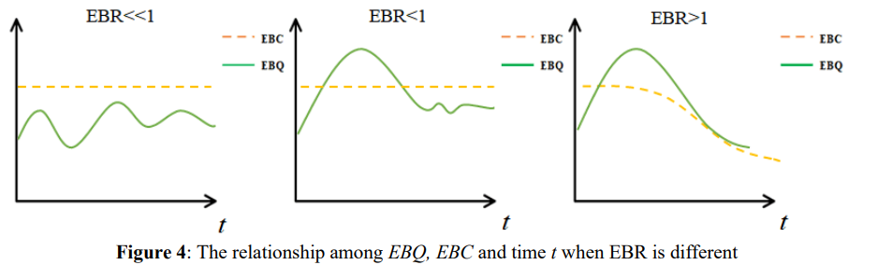
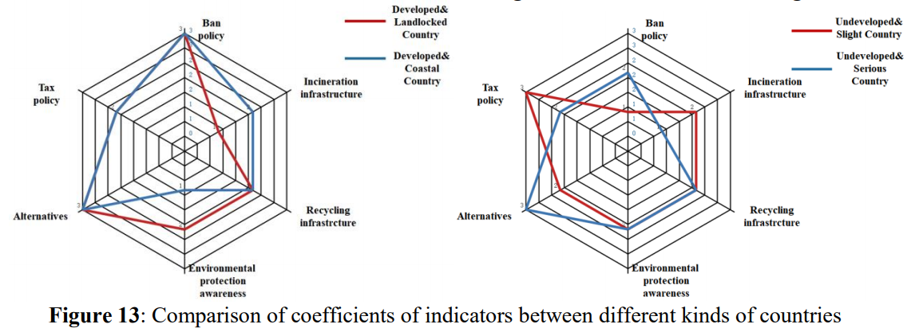
1.5 写作
以2020 ICM Problem E: Drowning in Plastic为例
(2)
美赛=？美术建模比赛
图表制作
多画图解释！将概念囊括在图中，表格中，便于评委一眼看懂。
统领全文的思维导图
蕴含数学关系的曲线图
二者比较的蛛网图

Slide 23
期待大家的提问哦~

